Slide 1
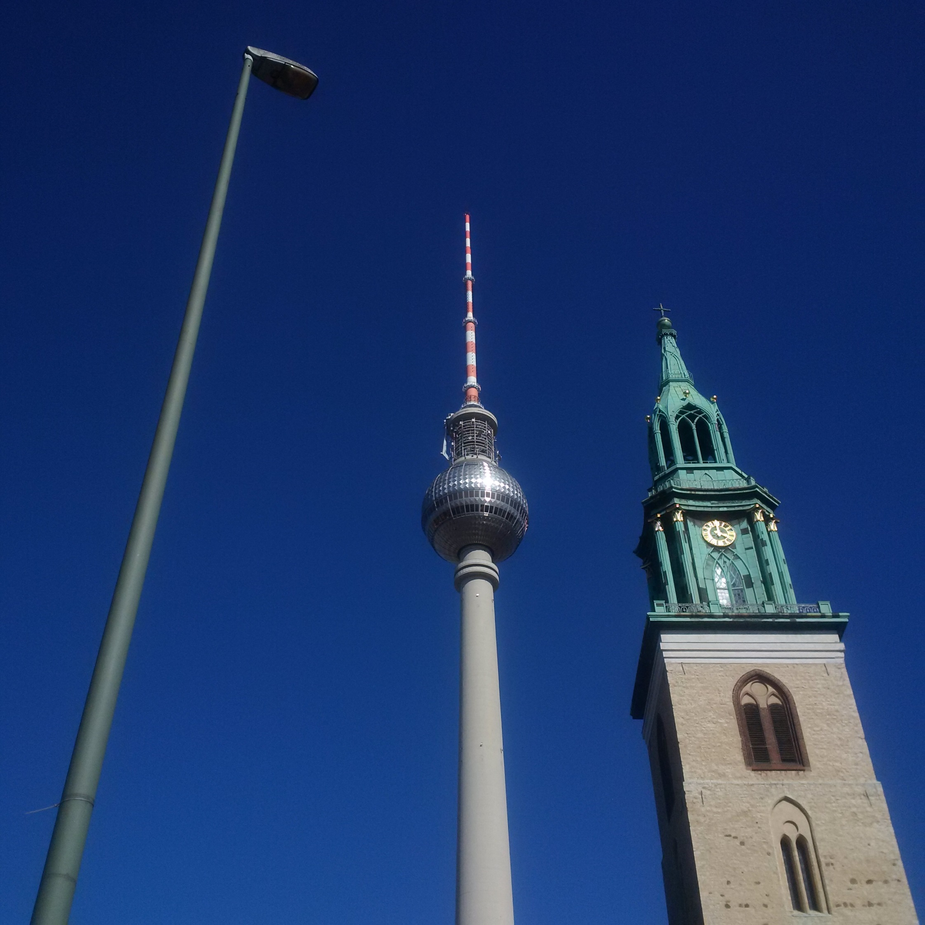
Ethique et implication citoyenne de l’ingénieur
ETHIQUE NUMERIQUE
Béatrice JALENQUES-VIGOUROUX : beatrice.jalenques-vigouroux@insa-toulouse.fr

Slide 2
Questions éthiques pour le numérique
Social
Infobésité
Dématérialisation du lien social
Droit à la déconnexion
Droit à l’oubli
Big data et confidentialité des données personnelles, anonymat « algorithmiquement impossible »
Environnement / écologie
Consommation énergétique
Déchets électroniques
Cybercriminalité
Darknet
Bitcoins

Slide 3
Données d’enquête: Ethique numérique
Enquêtes
Enquête européenne Green IT 2010 , Devoteam
Observatoire du numérique: données diverses
Conseil National du Numérique
La diffusion des technologies de l’information et de la communication dans la société française (juin 2014) - Rapport réalisé à la demande du Conseil Général de l’Economie, de l’Industrie, de l’Energie et des Technologies, (Ministère de l’Economie et des Finances) et de l’Autorité de Régulation des Communications Electroniques et des Postes – rédigé par Régis Bigot et Patricia Croutte - 2.220 personnes ont été interrogées «en face à face» à leur domicile

Slide 4
Economie du numérique
Enquêtes
Environ 660 000 salariés
du fabricant de composants au réparateur, en passant par le programmeur
Environ 55 000 salariés dans la nouvelle région Languedoc Roussillon Midi Pyrénées
Source: Enquête européenne Green IT 2010, Devoteam + informations régionales

Slide 5
Enquêtes
Economie du numérique
71 % des salariés utilisent l’informatique (2013 ) - (60 % en 2005, 51 % en 1998)
= plus de 90 % des cadres
50% des émissions de CO2 des entreprises = déplacements professionnels (source: WWF)
Augmentation de 50% de l’utilisation des outils permettant de réduire les déplacements : visioconférence, téléprésence, travail à domicile, webmeeting…
Source: Enquête européenne Green IT 2010, Devoteam

Slide 6
Ressenti des français et numérique
Enquêtes
« Les Français se montrent relativement inquiets face à la nocivité supposée des nouvelles technologies. Ces différents équipements sont jugés sûrs par une proportion assez faible, variant de 21% (les antennes-relais) à 30% (les champs magnétiques générés par les différents appareils domestiques). »
Les jeunes sont les moins inquiets
Source: LA DIFFUSION DES TECHNOLOGIES DE L’INFORMATION ET DE LA COMMUNICATION DANS LA SOCIÉTÉ FRANÇAISE (JUIN 2014)

Slide 7
Ressenti des français et numérique
Enquêtes
« L’insuffisance de protection des données personnelles est toujours perçue comme le principal frein à la diffusion d’internet »
« 86% des personnes interrogées pensent que des logiciels peuvent transmettre des informations présentes sur les téléphones mobiles (comme le carnet d’adresse, la localisation, etc.) sans que l’usager en soit averti. »
Source: LA DIFFUSION DES TECHNOLOGIES DE L’INFORMATION ET DE LA COMMUNICATION DANS LA SOCIÉTÉ FRANÇAISE (JUIN 2014)

Slide 8
Ressenti des français et numérique
Enquêtes
« Près d’une personne sur deux pense avoir déjà été victime d’un accès indésirable à ses données personnelles numériques. »
« 21% des Français de 12 ans et plus ont été gênés du fait de la présence d’éléments de leur vie privée sur internet (que ces éléments aient été publiés par eux-mêmes ou par d’autres). Au sein des internautes, la proportion s’établit à 25%.»
Source: LA DIFFUSION DES TECHNOLOGIES DE L’INFORMATION ET DE LA COMMUNICATION DANS LA SOCIÉTÉ FRANÇAISE (JUIN 2014)

Slide 9
Le « green IT »
ou « informatique verte »
« En 2002, lors du sommet de Johannesburg, le Président de la République française avait affirmé : «Notre maison brûle et nous regardons ailleurs ». Dans quelques années sans doute, nous filerons la métaphore : «Le coupable a été retrouvé dans les décombres de l’incendie... notre PC». (…) nous sommes entrés dans une ère où l’informatique hypothèque notre avenir. »
Nathalie Kosciusko-Morizet,
In Préface à GREEN IT. Les meilleures pratiques pour une informatique verte, Dunod, Management des systèmes d’information, 2009

Slide 10
GREEN IT
Définition
« Prise en compte d’une dimension environnementale pour le cycle de vie (du choix au recyclage en passant par la gestion au quotidien) des matériels, logiciels et services liés aux systèmes d’information »
In GREEN IT. Les meilleures pratiques pour une informatique verte
Association la Mêlée à Toulouse, association fédératrice des acteurs de l’économie numérique en Midi Pyrénées: « Commission Green Mêlée »

Slide 11
GREEN IT
« Commission Green Mêlée »
« les thèmes fédérateurs sur le développement durable vont être abordés comme :
- Transition Energétique
- Réseaux du futur : énergie, eau, transport ….
- Smart City, Smart Grid : gestion locale de la consommation
- l’acceptabilité de ces évolutions, à tous les niveaux, de l’habitant au politique en passant par l’entreprise privée.
Le développement durable étant très vaste et impactant tous les aspects de notre vie quotidienne, venez nombreux aux réunions de la Green Mêlée. »

Slide 12
GREEN IT
1993: obligation pour toutes les institutions américaines d’acheter des écrans portant le label « Energy star »
1996: le Parlement européen travaille à la mise en place d’une législation dans le domaine du recyclage des équipements informatiques: gestion des DEEE = Déchets d’Equipements Electriques et Electroniques (WEEE en anglais - Waste Electronic and Electrical Equipment)
1999: article de Peter Huber sur « l’Apocalypse numérique » dans la revue Forbes
2005: prise de conscience de la forte consommation énergétique du secteur informatique (data center) , et lutte pour la réduction énergétique

Slide 13
GREEN IT
2005: directive européenne produite en 2003 et transcrite en droit français en 2005 : l’exportation n’est plus une solution possible pour les déchets électroniques compte tenu de leur composition, il faut organiser son recyclage
2006: prise de conscience puis interdiction de produits toxiques utilisés en informatique : plomb, cadmium, PBDE, etc. – voir les directives RoHS (Reduction of Hazardous Substances) - rôle de Greenpeace

Slide 14
GREEN IT
Réglementation européenne sur les Déchets d’Equipements Electriques et éEectroniques (DEEE)
« les détenteurs d’EEE professionnels mis sur le marché avant le 13/08/2005 sont responsables de la fin de vie de ces équipements, sauf en cas de remplacement par un nouvel équipement équivalent (reprise par le fournisseur) »
« S’agissant des équipements mis sur le marché depuis le 13/08/2005 ou d’équipements plus anciens repris dans le cadre d’un remplacement, les producteurs sont responsables de leur fin de vie »
Source: EVALUATION DU GISEMENT DES DEEE PROFESSIONNELS EN FRANCE EN 2012, aout 2014, Étude réalisée pour le compte de l’ADEME par BIO by Deloitte (Benoît TINETTI – Alice DEPROUW – Sarah GUILCHER), en collaboration avec BVA (Régis OLAGNE – Delphine CHAMIGNON) - Contrat n°1302C0001

Slide 15
GREEN IT
DEEE professionnels en France
Environ 210 000 tonnes en 2012
Source: EVALUATION DU GISEMENT DES DEEE PROFESSIONNELS EN FRANCE EN 2012, aout 2014, Étude réalisée pour le compte de l’ADEME par BIO by Deloitte (Benoît TINETTI – Alice DEPROUW – Sarah GUILCHER), en collaboration avec BVA (Régis OLAGNE – Delphine CHAMIGNON) - Contrat n°1302C0001

Slide 16
GREEN IT
La question des déchets
Interdiction de faire traiter les déchets européens dans les pays en voie de développement
Source: Enquête européenne Green IT 2010

Slide 17
Visite serveurs INSA
avec Christophe LUC
Responsable Pôle Infrastructures Informatiques et Télécommunications à l’INSA
45 mn

Slide 18
Echanges autour de 4 textes
« Assurances : sommes-nous prêts à être espionnés pour payer moins cher ? »
FACEBOOK Déclaration des droits et responsabilités
“Google’s Flu Project Shows the Failings of Big Data”
“Predicting crime with Big Data ... welcome to "Minority Report" for real””

Slide 19
GREEN IT
CIGREF (Réseau de Grandes Entreprises) et ADEME (Agence de l’Environnement et de la Maitrise de l’Energie) ont élaboré ensemble un guide pour le bilan des émissions de Gaz à Effet de Serre des organisations du secteur du numérique:
« Directement et indirectement consommateur d’énergie et émetteur de Gaz à Effet de Serre, le numérique constitue un important levier de progrès en termes de réduction des émissions et de maîtrise des consommations énergétiques. »
« [Le numérique] (il) représente un formidable potentiel en termes d’innovations pour les autres secteurs : smart grids, smart buildings, smart home, télétravail, visioconférence, optimisation des transports, … »
Source: « Guide pour le bilan des Emissions de Gaz à Effet de Serre des organisations du secteur des TNIC »

Slide 20
Le « smart grid », de quoi s’agit-il?
Définition
« Réseau de distribution d'électricité dit « intelligent » qui utilise des technologies informatiques et de télécommunication avec l'objectif d'optimiser le transport d'énergie des points de production à ceux de distribution. Ces réseaux doivent donc permettre de faciliter la mise en relation de l'offre et de la demande entre les producteurs, (notamment d'EnR) et les consommateurs d'électricité. »
Source Actu-environnement (Ministère du développement durable)

Slide 21
Les entreprises et la RSE
Le secteur de l’informatique et la RSE
IBM: construire une planète intelligente
Corporate responsibility report
« IBM’s corporate environmental programs date back to the 1960s. In 1971, Thomas J. Watson Jr., IBM’s CEO at the time, formalized the company’s commitment to environmental protection with our Corporate Policy on IBM’s Environmental Responsibilities”
Engagement dans différents programmes, dont Energy star
Participe au Asia Green IT Forum
Choisir ses cookies….

Slide 22
Les entreprises et la RSE
Le secteur de l’informatique et la RSE
Microsoft France
« Regards sur le numérique, le labo d'idées de Microsoft France, répond à notre volonté de susciter et de recueillir une réflexion collective sur les enjeux du numérique, qu’ils soient culturels, économiques ou sociétaux »
« Citynext : le numérique pour créer la ville de demain » = « un espace « agile » capable d’interagir avec les citadins pour faciliter leur quotidien et stimuler l’innovation au niveau local »
Surtout du « grid »

Slide 23
Les entreprises et la RSE
Le secteur de l’informatique et la RSE
LENOVO et sa « Responsabilité sociétale »
« En 2013, Lenovo a été sélectionné pour faire partie des valeurs constitutives de l'indice HSCSI (Hang Seng Corporate Sustainability Index). (…) Pour la troisième année consécutive, Lenovo a décroché une place au tableau d'honneur établi par RepuTex Hong Kong ESG, ce qui le place dans le top 5 des 353 entreprises dont les performances en matière de durabilité ont été passées en revue. »
« Lenovo a participé au projet China Greentech Initiative visant à élaborer “une vision et une feuille de route susceptibles de permettre d'atteindre les objectifs de durabilité environnementale chinois”. »

Slide 24
Les entreprises et la RSE
Le secteur de l’informatique et la RSE
L’Alliance Green IT (AGIT)
« Groupement professionnel pour une informatique éco-responsable"
« L’AGIT a pour mission de fédérer les acteurs du green IT pour contribuer au débat public sur la place des TIC dans le développement durable, promouvoir le développement des compétences dans les organisations et les accompagner dans l’identification et le partage des bonnes pratiques. »
Lutte contre l’obsolescence programmée

Slide 25
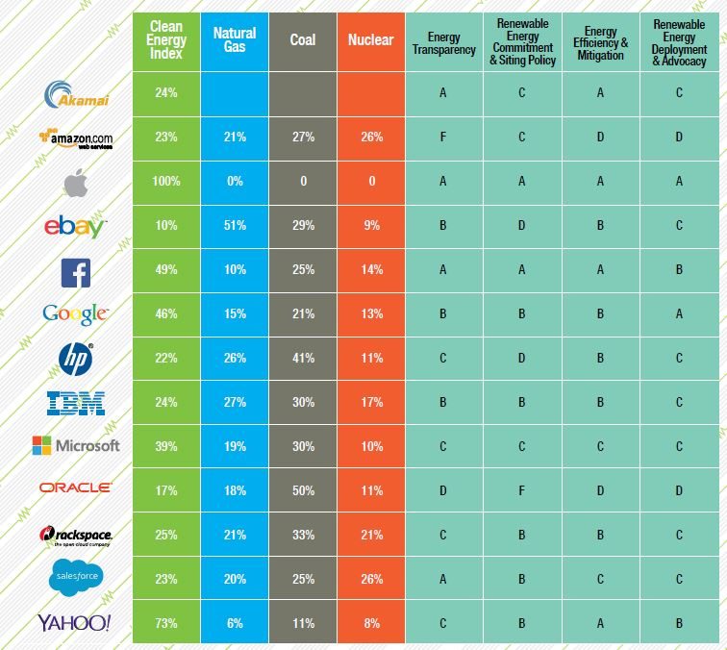
Greenpeace 2014

Slide 26
Ecologie / environnement : le GREEN IT
Engouement pour la RSE ou souci d’économie?
« les plans d’action Green IT ne sont pas lancés pour sauver la planète, mais pour des questions de réduction de coûts et d’image »
Observatoire du numérique

Slide 27
Indignation des associations
Association HOP
Halte à l’obsolescence programmée
« Qu’elle soit esthétique, technologique, technique ou logicielle, l’obsolescence programmée regroupe l’ensemble des techniques visant à réduire délibérément la durée de vie ou d’utilisation d’un produit afin d’en augmenter le taux de remplacement. Elle est devenue l’outil de plus en plus répandu d’une société de consommation insoutenable. En plus de déposséder les individus de leurs droits à un usage durable des biens, ce système de production et de consommation s’appuie sur une extraction de matières premières, d’exploitation de terres et de ressources qui arrive à ses limites. »

Slide 28
Indignation des associations
France Nature Environnement
« La fabrication de produits robustes et le développement de la réparation permettent non seulement de prélever moins de ressources et de produire moins de déchets, mais en plus ils sont créateurs d’emplois locaux. » Pénélope Vincent-Sweet, FNE

Slide 29
Indignation des associations
France Nature Environnement
«« On voit bien que ce débat sur la consommation débouche inévitablement sur la question d’un glissement nécessaire de notre économie consumériste, reposant sur la sur-consommation, au détriment de la planète et des consommateurs, vers une économie de la fonctionnalité où les objets doivent durer le plus possible pour servir au plus grand nombre possible de personnes en répondant plus au besoin qu’au sentiment de possession. »
Bruno Genty, président de FNE

